Slide 1
Introducción a Índices en MongoDB
Bases de Datos NoSQL
Bases de Datos, 2020

Slide 2
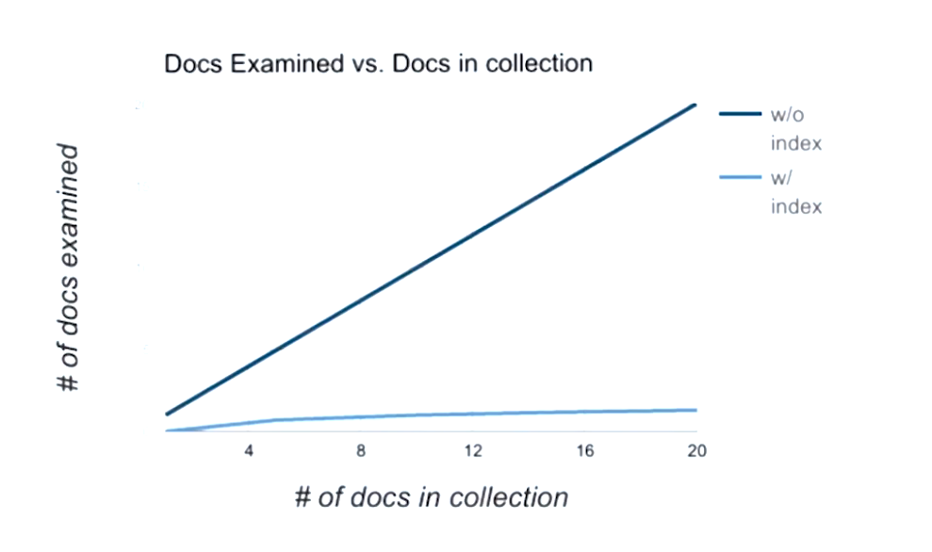
Introducción a Índices
¿Qué problema intentan resolver los índices?
Consultas lentas.
¿Qué es un índice?
Un índice de base de datos es similar a un índice de libro.
Es una estructura de datos que permite realizar consultas de manera eficiente.
Si una consulta no utiliza ningún índice se denomina collection scan, lo que implica que MongoDB debe examinar todos los documentos de la colección para buscar los resultados.

Slide 3
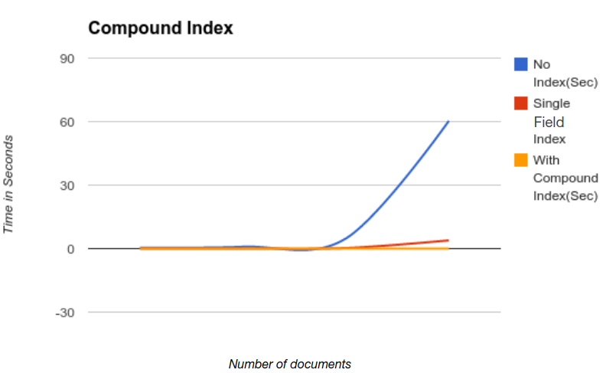
Introducción a Índices
db.product.find({
"price": { $gte: 30 },
"stock": { $gte: 50 }
})

Slide 4
Índice simple
Creación de un índice simple. Sintaxis:
Características.
Puede buscar un valor simple.
Puede buscar un rango de valores.
Se puede usar la notación punto para indexar campos en subdocumentos.
Puede ser usado para buscar varios valores distintos con una sola query.
db.<collection>.createIndex( { field₁ : <direction> }, {options} )

Slide 5
Consulta sin índice
> db.products.find({sku: 1000000749}).explain("executionStats")
{
"queryPlanner" : {
...
"winningPlan" : {
"stage" : "COLLSCAN",
...
},
"rejectedPlans" : [ ]
},
"executionStats" : {
"executionSuccess" : true,
"nReturned" : 1,
"executionTimeMillis" : 209,
"totalKeysExamined" : 0,
"totalDocsExamined" : 516784,
...
}, ...
}

Slide 6
Creación de un índice simple
Crear un índice simple.
Listar los índices de una colección
> db.products.createIndex({sku: 1})
{
"createdCollectionAutomatically" : false,
"numIndexesBefore" : 1,
"numIndexesAfter" : 2,
"ok" : 1
}
db.products.getIndexes()
[
{
"v" : 2,
"key" : {
"_id" : 1
},
"name" : "_id_"
},
{
"v" : 2,
"key" : {
"sku" : 1
},
"name" : "sku_1"
}
]

Slide 7
Consulta que utiliza un índice simple
> db.products.find({sku: 1000000749}).explain("executionStats")
{
"queryPlanner" : {
"winningPlan" : {
"stage" : "FETCH",
"inputStage" : {
"stage" : "IXSCAN",
"keyPattern" : {
"sku" : 1
},
"indexName" : "sku_1",
...
},
"executionStats" : {
"executionSuccess" : true,
"nReturned" : 1,
"executionTimeMillis" : 0,
"totalKeysExamined" : 1,
"totalDocsExamined" : 1,
...
}, ...
}

Slide 8
Índice compuesto
Creación de un índice compuesto. Sintaxis:
Ejemplo:
db.<collection>.createIndex( { field₁ : <direction>, … , field_{N} : <direction> }, {options} )
> db.people.createIndex({last_name: 1, first_name:1})
{
createdCollectionAutomatically: false,
numIndexesBefore: 1,
numIndexesAfter: 2,
ok: 1
}

Slide 9
Propiedades de Índices
Unique Indexes
Partial Indexes
db.<collection>.createIndex( { field₁ : <direction>, … , field_{N} : <direction> }, {unique: true} )
> db.restaurants.createIndex(
{ cuisine: 1, name: 1 },
{ partialFilterExpression: { rating: { $gt: 5 } } }
)

Slide 10
Referencias
Indexes. https://docs.mongodb.com/manual/indexes/
Index Properties. https://docs.mongodb.com/manual/indexes/#index-properties

